Slide 1
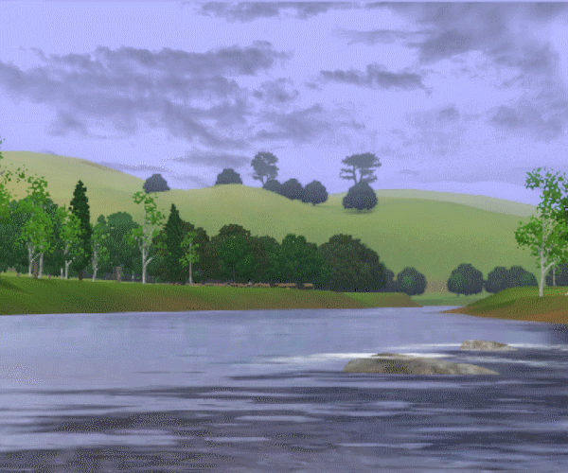
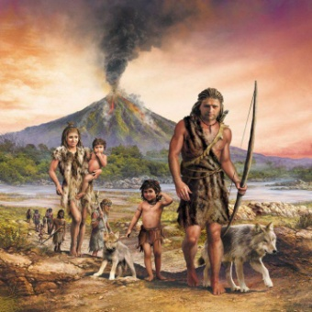
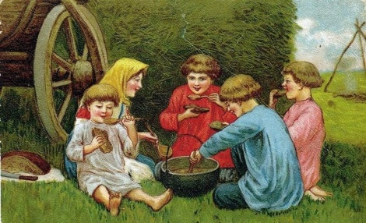
МДОУ «Тоншаловский детский сад «Солнышко»
Презентация
Путешествие
по
«реке времени»
подготовила: Харюкова Наталья Валерьевна
воспитатель первой квалификационной категории

Slide 2
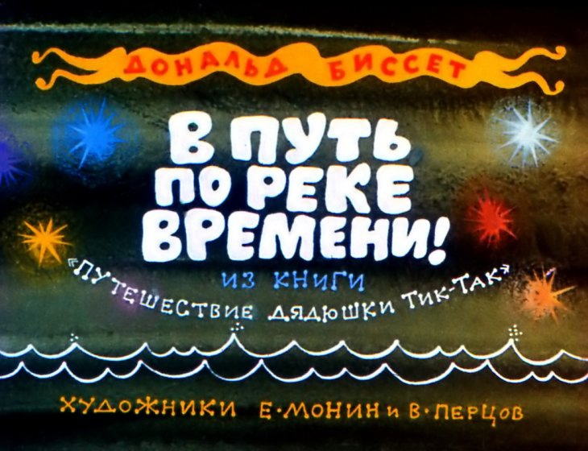
Автор технологии:Короткова Надежда Александровна.
Дональд Биссет «Путешествие дядюшки Тик Так»

Slide 3
Целостные образы истории цивилизации
История жилища и устройство быта
История огня
(освещение и тепло)
История сухопутного транспорта
История мореплавания
История письменности
(книгопечатание)
История коммуникации
(почта)
История профессий

Slide 4
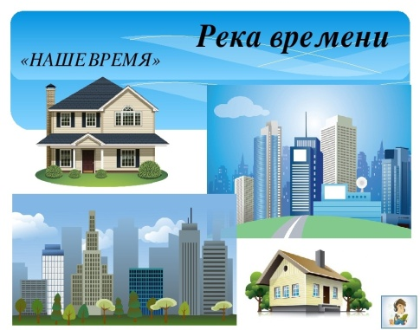
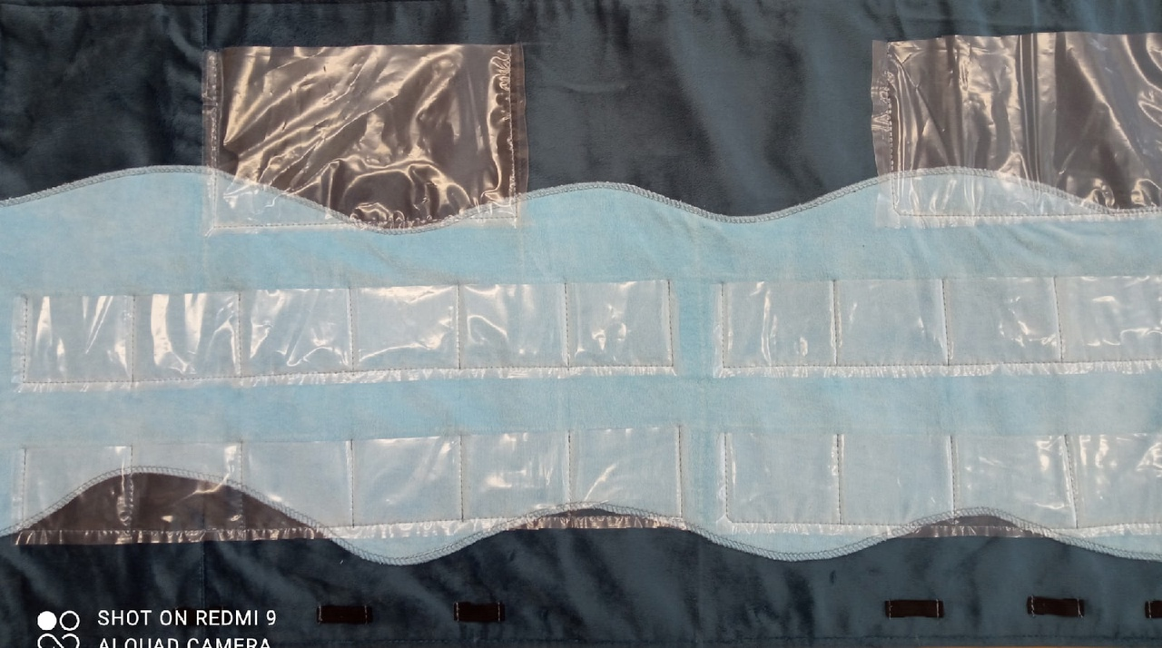
Карта-панно «река времени» символизирует линейное движение исторического времени: от прошлого к настоящему.
В нашем случае это длинная основа ,сшитая из плотной ткани (размером 50 х160 см ), на которой лентой голубого цвета (во всю длину) обозначена «река времени».
Вдоль «реки времени» намечаются несколько «остановок», с нестрогими, интуитивно понятными детям названиями, например: «древность» - «старина» - «наше время» (в соответствии с условными этапами человеческой истории: древний мир первобытных людей, мир средневековья, современный мир).
.

Slide 5
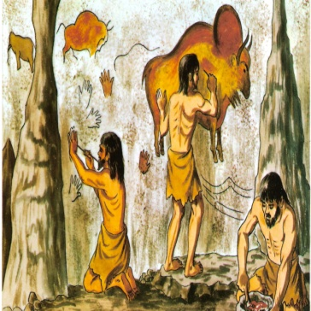
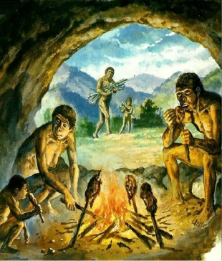
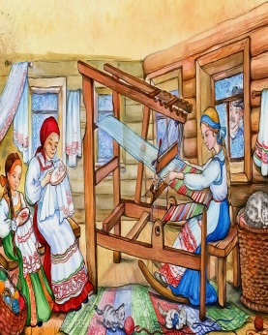
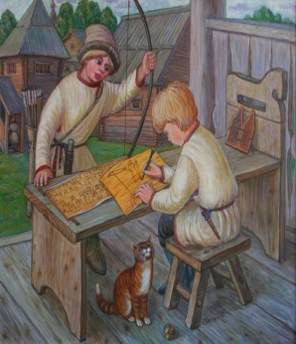
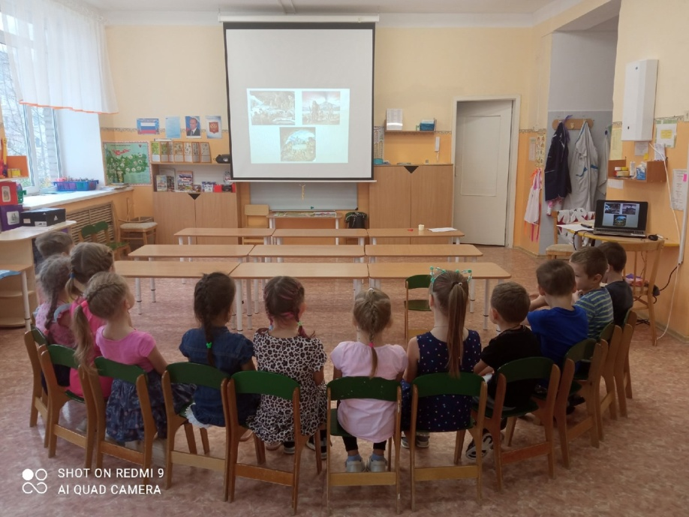
Для реализации данной технологии необходимо подобрать соответствующий иллюстративный материал. Это наборы картин по исторической тематике для анализа-сравнения и выстраивания временных рядов. Такие картины-иллюстрации (формат А4) используются многократно.
.
Использование презентаций

Slide 6
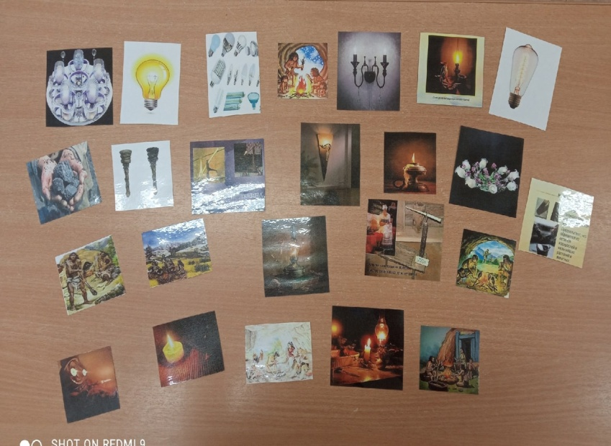
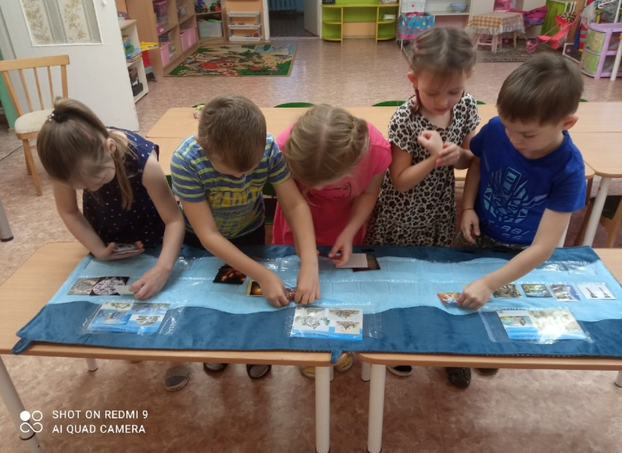
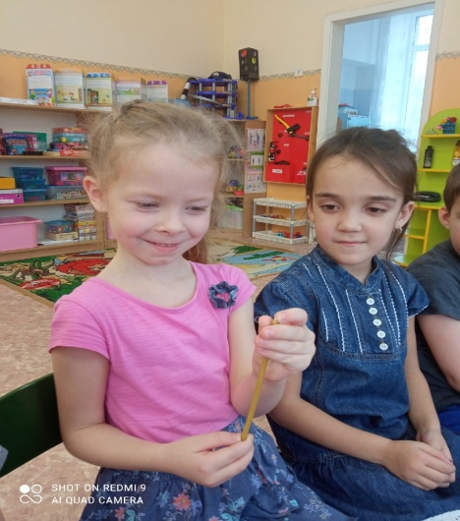
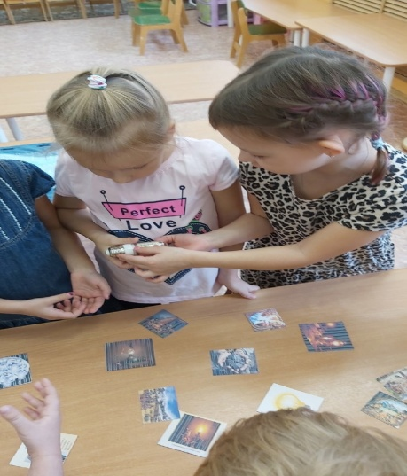
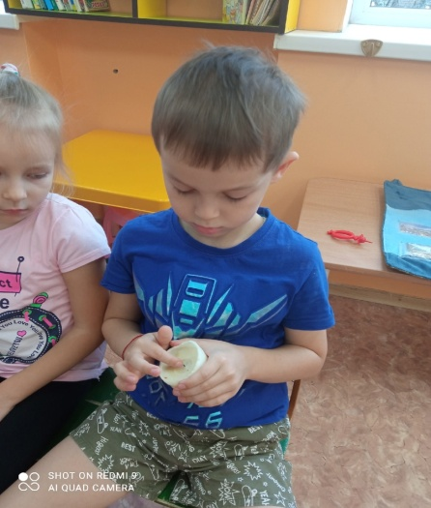
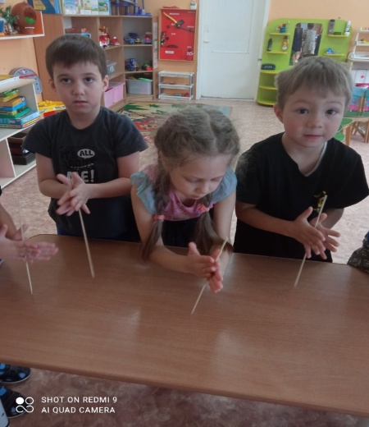
Карточки- «метки»

Slide 7
В данной технологии используются следующие принципы:
• Принцип доступности, который предполагает отбор таких фактов, явлений, которые понятны детям старшего дошкольного возраста.
• Принцип наглядности - предусматривает подбор демонстрационного и раздаточного материала.
• Принцип эмоционального восприятия информации – позволяет использовать некоторые события, которые могли бы захватить детей и вызвать у них интерес.
Методы и приёмы:
1. Словесный метод.
Рассказ, беседы, чтение, объяснения, уточнения, пояснения, вопросы поискового характера, использование грамзаписей.(этот метод помогает лучше осмыслить жизнь того времени, с которым знакомятся дети, способствует выражению своей точки зрения, развивает память, кругозор, речь, словарный запас).
2. Наглядный метод.
Рассматривание сюжетных и предметных картинок, иллюстраций.
Схемы, модели, алгоритмы, знаки, таблицы. Использование видеофильмов и презентаций.
Составление и оформление макетов. (данный метод способствует развитию эмоционального отклика, яркому восприятию, умению выражать свои чувства и мысли). 3. Практический метод.
Экспериментирование, опыты, изготовление поделок, знакомство со способами действия.
4. Игровой метод.
Дидактические, сюжетно-ролевые, режиссерские, подвижные игры, игры на развитие умственной компетенции.

Slide 8
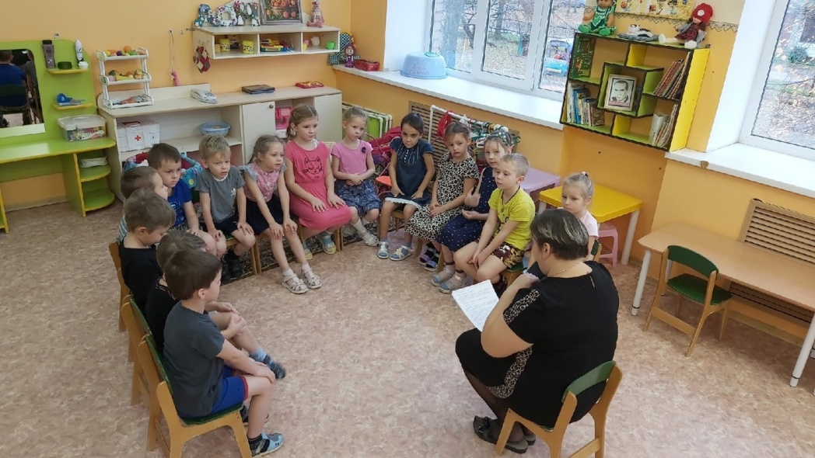
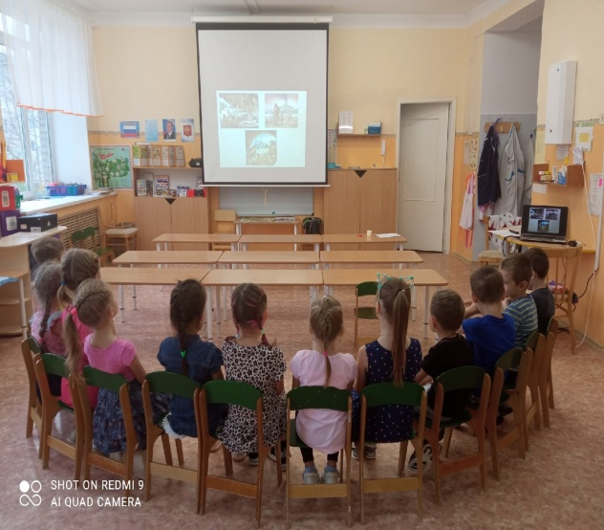
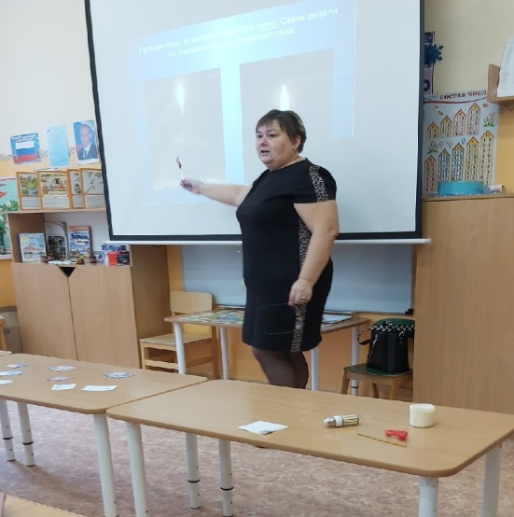
Алгоритм проведения путешествий .
1)Обсуждение реального или вымышленного события.
2)Постановка цели исследования (узнать).

Slide 9
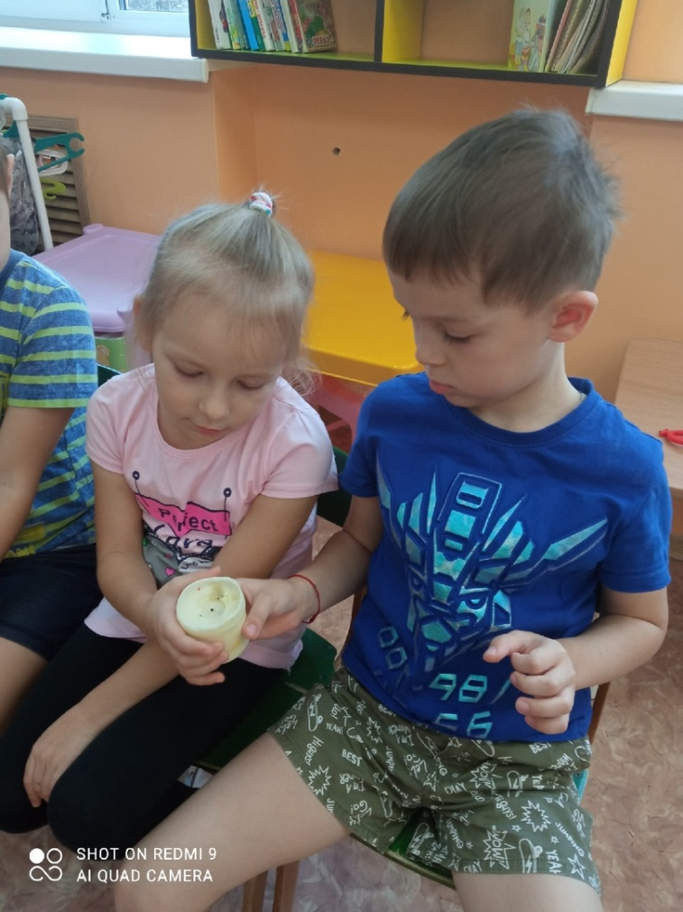
3)Анализ-сравнение, активное обсуждение демонстрационного, иллюстративного или предметного материала .

Slide 10
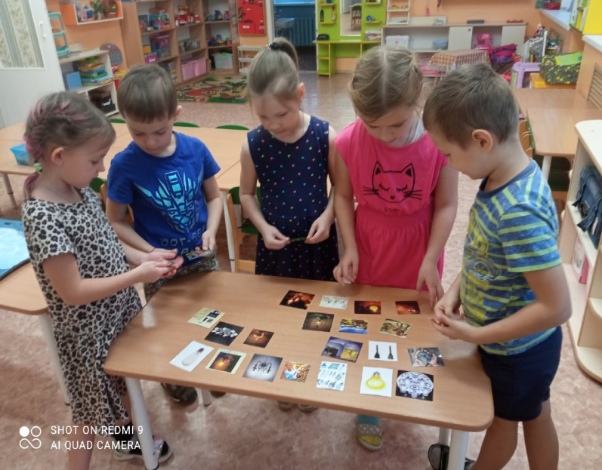
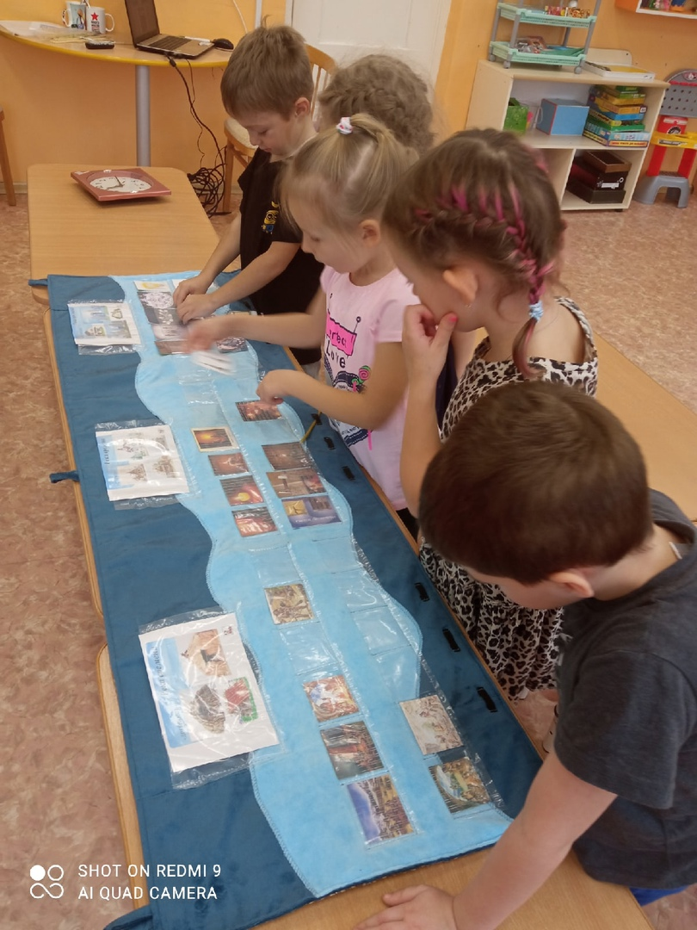
4)Работа в подгруппах: сортировка и закрепление мелких иллюстраций на панно «река времени»

Slide 11
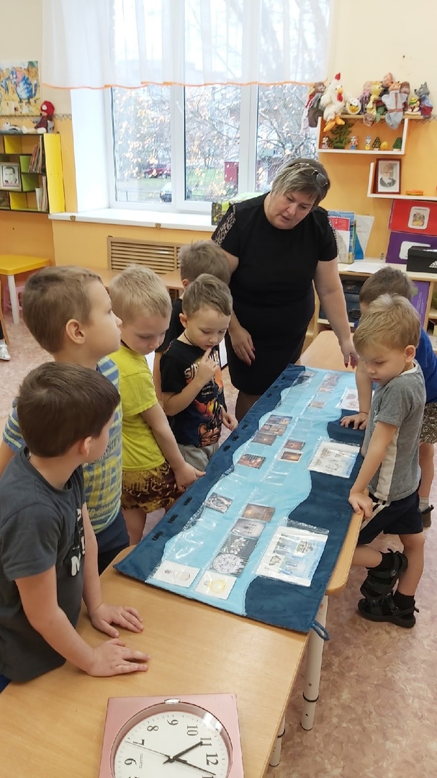
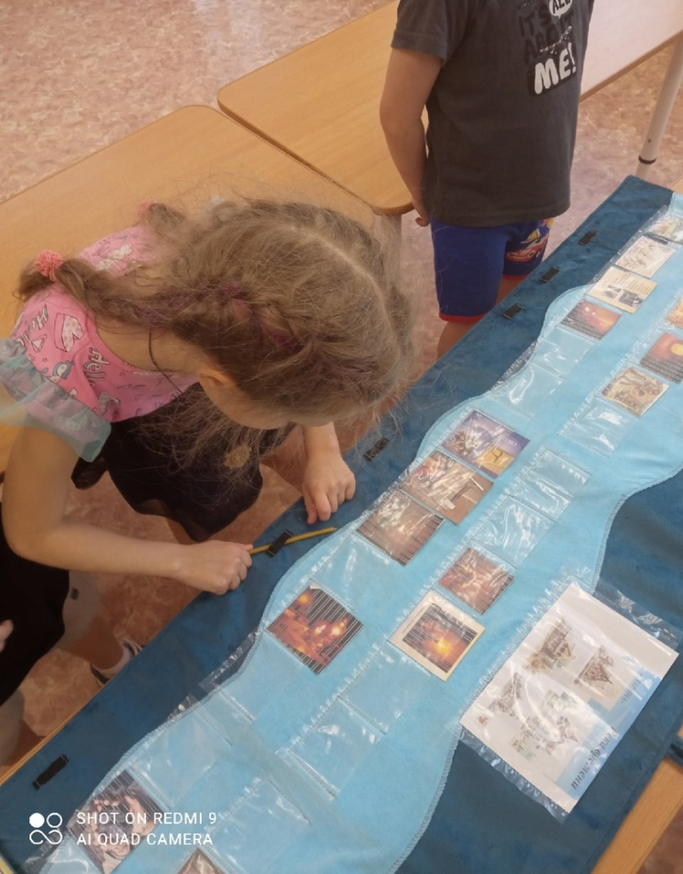
5) Сборка общей таблицы, сопоставление результатов исследования.

Slide 12
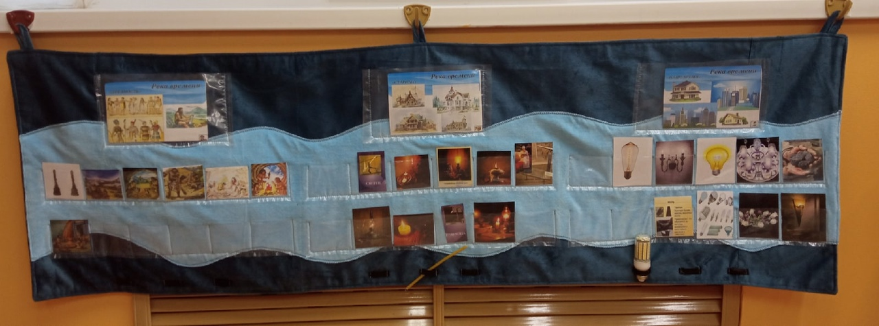
6)Вывешивание таблицы на стене группового помещения.

Slide 13
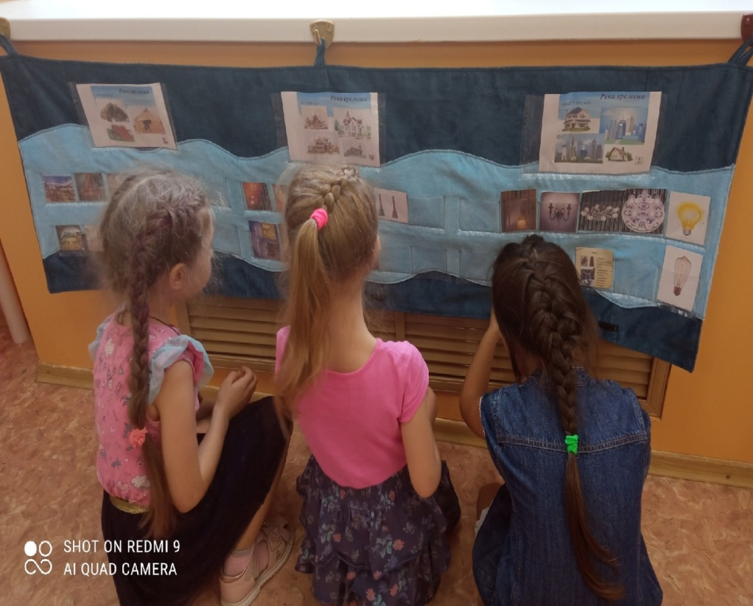
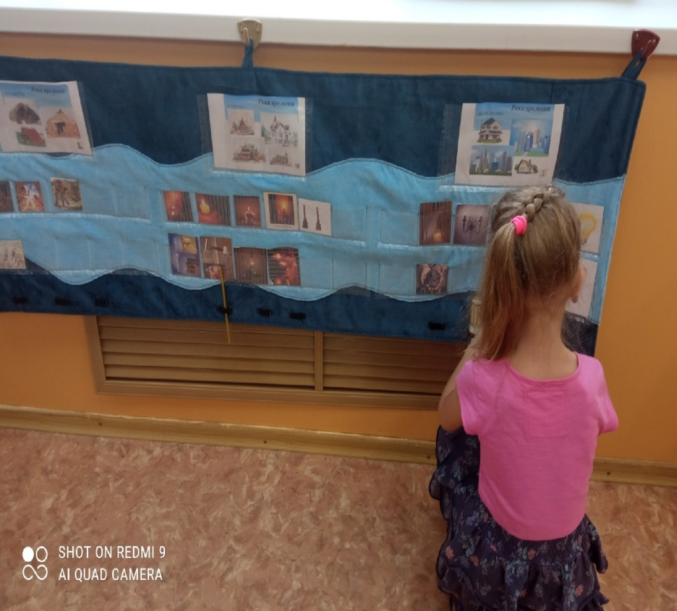
7)Дополнение таблицы детьми в самостоятельной деятельности.

Slide 14
Использование панно в режимных моментах.
Панно «река времени» должно быть «открыто» для дополнения – в свободной самостоятельной деятельности детей, активизировать их. Панно должно иметь постоянное место на стене группового помещения, так, чтобы к нему легко было подойти (рассмотреть, поработать).При этом оно должно быть мобильно: на очередном занятии надо иметь возможность снять его со стены, расположить на полу, на большом столе для дальнейших «исследований»

